Slide 1
Ch4: Memory Hierarchy
存储器层次结构
第一讲 基本概念和主存储器
第二讲 高速缓冲存储器（Cache）
第三讲 虚拟存储器（Virtual Memory）

Slide 2
第三讲 虚拟存储器
主 要 内 容
  存储管理技术的发展过程
  虚拟存储器的基本概念
    按需调页
    虚拟地址空间
  虚拟存储器方式
    三种方式：页式、段式、段页式
    逻辑地址--物理地址的转换
    页表、缺页处理
  替换策略
  快表
  存储保护
    地址越界检查
    存取权限检查

Slide 3
存储器资源的管理由操作系统来实现
操作系统(OS)通过合理地管理、调度计算机的硬件资源，使其高效被利用。
存储器作为一种空间资源，由OS来管理
CPU执行的程序（指令）总是在OS和用户程序之间切换。
主存中同时存储OS和用户程序。磁盘中也存储OS和用户程序
CPU执行指令时，涉及到存储器操作，因此，CPU中专门有一个存储器管理部件MMU （Memory Management Unit）协助OS完成存储器访问
OS为“进程” 分配存储器资源，所以，先了解一下进程的概念。

Slide 4

复习：Hello程序的数据流动过程
Unix>./hello
hello, world
unix>
Red：shell命令行处理
Blue：可执行文件加载
Cyan：hello程序执行过程
“hello”
“hello,world/n”
“hello”
“hello,world/n”
Hello可执行文件

Slide 5

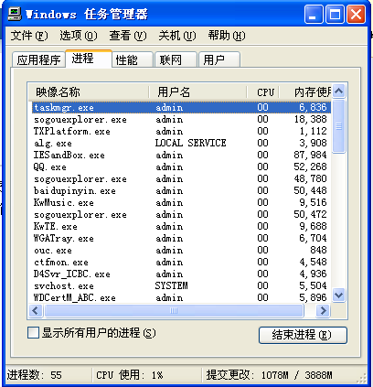
OS管理的进程
进程是一个正在执行的程序；是一个动态的概念， 和PC（程序计数器）、寄存器等当前的系统状态和资源有关。
每一个进程都有它自己的地址空间，一般情况下，包括文本区域（exe代码）、数据区域（各种变量等）和堆栈（当前活动函数相关指令和变量等）。

Slide 6
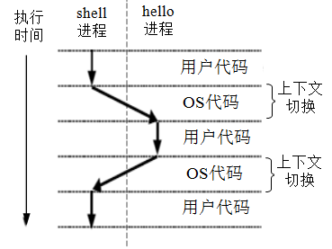
“进程” 与“上下文切换”
Unix>./hello
hello, world
unix>
在一个进程的生命周期中，可能会有其他不同进程在处理器上交替运行！
感觉到的运行时间比真实执行时间要长！
Hello程序依靠操作系统访问键盘、显示器、磁盘和主存储器这些硬件资源。
操作系统是在应用程序和硬件之间插入的一个中间软件层。两个主要的作用：
  硬件资源管理：统筹安排和调度硬件资源,并为用户程序提供一个简单一致的使用硬件的接口
  为用户使用系统提供一个操作接口

Slide 7
存储管理(Memory Management)
早期采用单道程序，系统的主存中包含：
  操作系统（常驻监控程序）
  正在执行的一个用户程序
  所以无需进行存储管理，即使有也很简单。
现在都采用多道程序，系统的存储器中包含：
  操作系统
  若干个用户程序
  如果在存储器中进程数很少，则由于进程花费很多时间来等待I/O，常使处理机处于空闲状态。因此，存储器需要进行合理分配，尽可能让更多进程进入存储器。
在多道程序系统中，存储器的“用户”部分须进一步划分以适应多个进程。划分的任务由OS动态执行，这被称为存储管理(memory management)。

Slide 8
存储管理模式
使系统中尽量多地存储用户程序的解决办法有：
  (1) 扩大主存(程序越来越长、主存贵，不是根本办法)
  (2) 采用交换(Exchange)方式和覆盖(Overlap)技术
  存储器中无处于就绪状态的进程（例如：某一时刻所有进程都在等待I/O）时，由OS控制处理器将一些进程调出写回到磁盘，然后再调入其他进程执行，或新的作业直接覆盖老作业的存储区。
  “交换”和“覆盖”技术的缺点：对程序员不透明、空间利用率差
  分区(Partitioning)和分页(Paging)是交换的两种实现方式
  (3) 虚拟存储器(Virtual Memory)
  分页方式，但不把所有页面一起调到主存，而是采用“按需调页Demand Paging” ，在外存和主存间以固定页面进行调度。
  虚拟存储器方式下，引入了虚拟地址空间的概念。
SKIP
Notes:
当存储器中无处于就绪状态的进程（例如：某一时刻所有进程都在等待I/O）时，处理器将一些进程调出写回到磁盘，排入中间队列，然后OS再从中间队列或长项队列中调入其他进程执行。或新的作业直接覆盖老作业的存储区

Slide 9
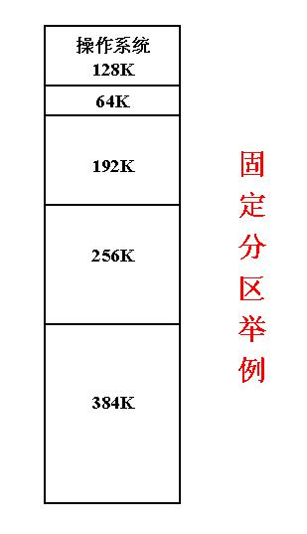
简单分区（Partitioning）
主存分配：
  操作系统：固定
  用户区：分区
简单分区方案：使用长度不等的固定长分区(fixed-size partition)。
当一个进程调入主存时，分配给它一个能容纳它的最小的分区。
对于需196K的进程可分配256K的分区。
简单分区方式的缺点：
  因为是固定长度的分区，故可能会浪费主存空间。多数情况下，进程对分区大小的需求不可能和提供的分区大小一样。
可以采用更有效的可变长分区的方式！

Slide 10
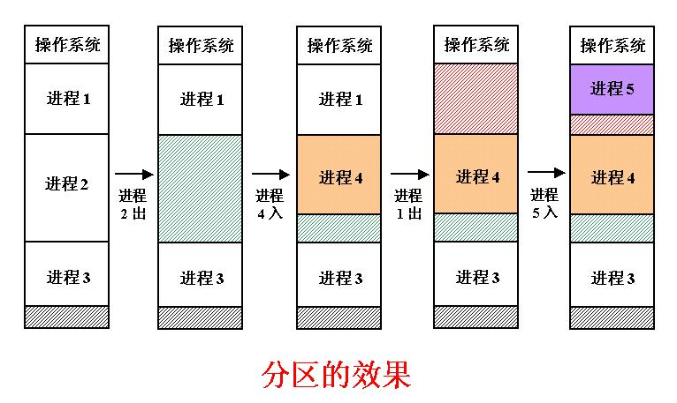
可变长分区（ variable-length Partitioning）
  分配的分区大小与进程所需大小一样。
  特点：开始较好，但到最后在存储器中会有许多小空块出现。时间越长，存储器中的碎片就会越来越多，因而存储器的利用率下降。
更有效的方式是分页！
Notes:
示例：初始时，主存除了操作系统占据的一些空间外，其余为空；把3个进程调入主存，装在操作系统未端，结果在存储器未端留下一个“空”块。因为它很小，不能装入第4个进程。当进程2从分区交换出来时，这时有足够空间可分配给进程4。由于进程4的长度小于进程2的长度，分配后又产生了另一块“空”块。

Slide 11
分页（Paging）
基本思想：
  内存被分成固定长且比较小的存储块
  （页框、实页、物理页）
  每个进程也被划分成固定长的程序块
  （页、虚页、逻辑页）
  程序块可装到存储器中可用的存储块中
  无需用连续页框来存放一个进程（一个进程分散在内存各处）
  操作系统为每个进程生成一个页表（记录“各处”究竟在哪里）
内存
20
21
22
23
24
25
26
27
28
29
30
…
0 1
2
3
4
5
  浪费的空间最多是最后一页的部分
进程

Slide 12
分页（Paging）——地址转换
基本思想（续）：
  通过页表(page table)实现逻辑地址向物理地址转换（Address Mapping ）
逻辑地址（Logical Address）：
  程序中指令所用地址(例如跳转目标等)，也称为虚拟地址
物理地址（physical或Memory Address）：
  存放指令或数据的实际内存地址，也称为实地址、主存地址
内存
20
21
22
23
24
25
26
27
28
29
30
…
0 1
2
3
4
5
0 | 25
1 | 28
2 | 29
3 | 30
4 | 20
5 | 22
进程
页表

Slide 13
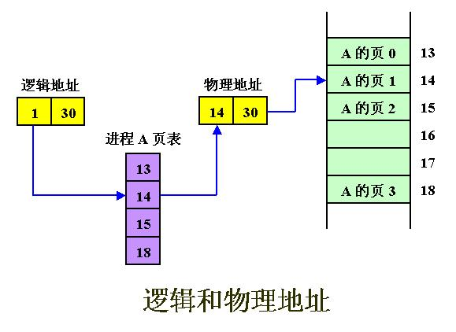
分页（Paging）
问题：早期的分区和分页都是将一个进程的全部都装入内存，是否必须这么做呢？
根据程序访问局部性可知：可把当前活跃的页调入主存，其余留在磁盘上！
BACK

Slide 14
虚拟存储系统的基本概念
虚拟存储技术的引入用来解决一对矛盾
  一方面，由于技术和成本等原因，主存容量受到限制
  另一方面，系统程序和应用程序要求主存容量越来越大
虚拟存储技术的实质
  程序员在比实际主存空间大得多的逻辑地址空间中编写程序
  每个程序“感觉”到自己“独占主存”（逻辑空间对每个程序而言都相同）
  程序执行时，把当前需要的程序段和相应的数据块调入主存，其他暂不用的部分存放在磁盘上
  指令执行时，通过硬件将逻辑地址（也称虚拟地址或虚地址）转化为物理地址（也称主存地址或实地址）
  在发生程序或数据访问失效(缺页)时，由操作系统进行主存和磁盘之间的信息交换

Slide 15
虚拟存储技术的实质
通过页表建立虚拟空间和物理空间之间的映射!
虚拟(逻辑)空间
虚拟(逻辑)空间
页表1
主存物理空间
虚拟存储器机制由硬件与操作系统共同协作实现，涉及到操作系统中的许多概念，如进程、进程的上下文切换、存储器分配、虚拟地址空间、缺页处理等。
操作系统程序
页表k
用户程序k片段
用户程序1片段
仅装入当前所需的代码和数据
用户程序2片段
用户程序k
全部装入
发生缺页时，调入新页
用户程序1
磁盘物理空间
用户程序1
用户程序k
编程空间
编程空间
用户程序2

Slide 16
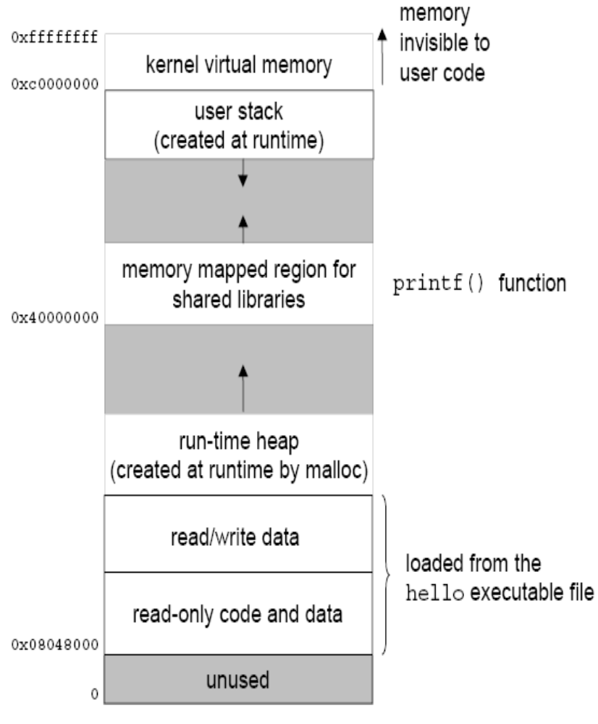
虚拟地址空间例
Linux操作系统的虚拟地址空间
（其他Unix系统的设计类此）
  内核（Kernel）
  用户栈（User Stack）
  共享库（Shared Libraries）
  堆（heap）
  可读写数据（Read/Write Data）
  只读数据（Read-only Data）
  代码（Code）
加载是一个复杂的过程，通常不会在加载时从磁盘一次性调入信息到主存，而只是先建立起虚拟空间（右图）到物理内存的映射关系

Slide 17
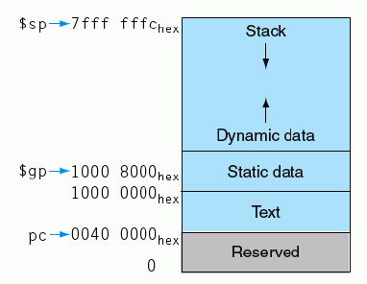
MIPS程序和数据的虚拟（逻辑）存储空间分配
问题：一个程序在“编辑、编译、汇编、链接、装入（加载）”过程中的哪个环节确定了每条指令及其操作数的虚拟地址？
每个用户程序都有相同的虚拟地址空间！
链接时确定虚拟地址；装入时生成页表以建立虚拟地址与物理地址之间的映射！
请参考《深入理解计算机系统》和x86体系结构或有关Linux内核分析方面的资料。

Slide 18
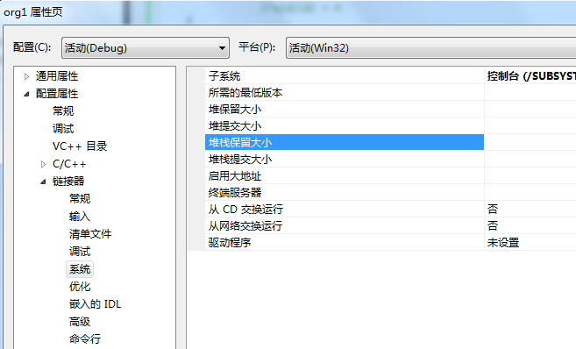
注意：这些区都是在“虚拟”空间中划分的
堆区：大（虚拟存储空间中的大部分），动态（new，malloc）申请内存的变量，程序自己负责释放
栈区：小（1-4M），函数参数、返回值等，以及函数内部的局部变量等
静态区：全局变量，静态变量等

Slide 19
虚拟存储器管理
实现虚拟存储器管理，需考虑：
  块大小（在虚拟存储器中“块”被称为“页 / Page”）应多大？
  主存与辅存的空间如何分区管理?
  程序块 / 存储块之间如何映像?
  逻辑地址和物理地址如何转换，转换速度如何提高?
  主存与辅存之间如何进行替换（与Cache所用策略相似）?
  页表如何实现，页表项中要记录哪些信息?
  如何加快访问页表的速度?
  如果要找的内容不在主存，怎么办?
  如何保护进程各自的存储区不被其他进程访问?
  有三种虚拟存储器实现方式：
  分页式、分段式、段页式
这些问题是由硬件和OS共同协调解决的！

Slide 20
分页式系统
虚页号是页表项的索引！
Virtual page No.
Page table
Phy. page or
Disk address
Phy. memory
Valid
0页
1页
2页
3页
4页
5页
6页
7页
8页
.
.
.
缺页的代价是什么？
读磁盘（需花几百万个时钟周期！）
0
1
2
3
4
5
6
7
.
.
.
1
1
1
1
0
1
虚拟地址（对应于划分好的虚拟空间）由虚页号和页内偏移量组成。
每个页表项记录对应虚页的各种情况，Valid为“0”说明缺页（page fault ）。
地址转换由CPU中的MMU实现
1
0
Disk storage
1
1
0
1
有些系统采用双表结构：物理地址和磁盘地址分开存放在不同的页表中

Slide 21
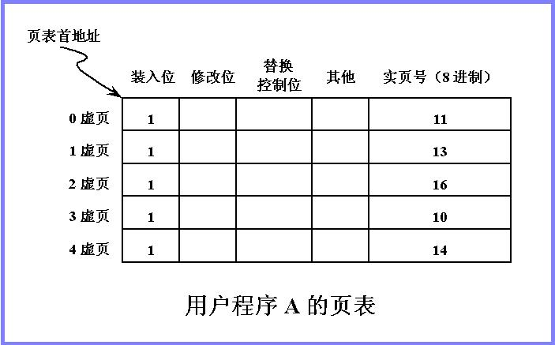
页表结构
页表首址记录在页表基址寄存器中
每个进程有一个页表
一个页表的项数由什么决定？
理论上由虚拟地址空间大小决定。可能很大。
而且有很多进程,从而有很多页表.
不适合全放主存.
怎么办？操作系统课程会详细介绍！

Slide 22
逻辑地址转换为物理地址的过程
PA
Physical Memory
VA
Virtual Memory
0
frame 0
1K
Addr
Trans
MAP
0
page 0
1K
1024
1
1K
1024
1
1K
虚拟地址空间
到物理地址空间
的映射和装载
都以1页为单位
7168
7
1K
虚拟地址几位？虚页号几位？页内偏移量几位？
31744
31
1K
物理地址几位？页框号几位？
5
10
VA
page no.
disp
3
10
CPU给出的是虚拟还是物理地址？
链接后机器指令中地址都是虚拟地址！
PA
Frame no.
disp
Notes:
P.A. =PA=Physical Address
VA=Virtual Address
V = Valid bit to indicate if the page is inside in memory.
Disp = displacement or page offset
Page number in VA is a virtual page number. Frame number in PA is also called physical page number.

Slide 23
逻辑地址转换为物理地址的过程（续）
10
VA
5位的page no.
disp
当V=0时？
当读写操作不符合Access Right时？
index
into
page
table
Page Table
Page Table
Base Reg
页表基地址
寄存器
Access
Rights
逻辑地址转换为物理地址的过程称为“地址转换”或“程序重定位”
V
3位
PF#
+
PA
页表驻在内存
3位的frame no.
disp
每个（进程的）页表对应唯一的页表基地址，OS将其记录在寄存器中
根据基地址找到内存中的页表
根据虚页号在该页表中找到一项，其中存有物理页框号
Notes:
P.A. =PA=Physical Address
VA=Virtual Address
V = Valid bit to indicate if the page is inside in memory.
Disp = displacement or page offset
Page number in VA is a virtual page number. Frame number in PA is also called physical page number.

Slide 24
信息访问中可能出现的异常情况
可能有两种异常情况：
1）缺页（ page fault）
产生条件：当Valid（有效位 / 装入位）为 0 时
相应处理：从磁盘中读信息到内存，若内存没有空间，则还要从内存选择一页替
换到磁盘上，替换算法类似于Cache，采用回写法，页面淘汰时，根
据“dirty”位确定是否要写磁盘
当前指令被阻塞，当前进程被挂起，处理结束后回到原指令继续执行（OS控制）
2）保护违例（ protection_violation_fault ）
产生条件： 当Access Rights (存取权限)与所指定的具体操作不相符时
相应处理：在屏幕上显示“内存保护错”信息
当前指令的执行被阻塞，当前进程被终止（OS控制）
Access Rights (存取权限)可能的取值有哪些？
R = Read-only, R/W = read/write, X = execute only

Slide 25
“主存--磁盘”和“cache-主存”
与“Cache--主存”层次相比：
页大小（2KB~64KB）比Cache中的块大得多！采用全相联映射！
因为缺页的开销比Cache缺失开销大的多！
页命中率比cache命中率更重要！
“大页面”和“全相联”可提高页命中率。
通过软件（OS）来处理“缺页”！Why?
缺页时需要访问磁盘（约几百万个时钟周期），慢！不能用硬件实现。
采用Write Back写策略！ Why?
避免频繁的慢速磁盘访问操作。
地址转换用硬件实现！Why?
加快指令执行

Slide 26
TLB --- 让地址转换更快
把经常要查的页表项放到Cache中，这种在Cache中的页表项组成的页表称为Translation Lookaside Buffer or TLB（快表）
TLB中的页表项：tag+主存页表项
Virtual Address Physical Address Dirty Ref Valid Access
(tag)
对应物理页框号
CPU访存时，地址中虚页号被分成tag+Index，tag用于和页表项中的tag比较，index用于定位需要比较的表项
TLB全相联时，没有index，只有Tag，虚页号需与每个Tag比；TLB组相联时，则虚页号高位为Tag，低位为index，用作组索引。
类似于：
TLB
页表
cache
内存
Notes:
因为页表中的“序号”是隐含的（用内存中的顺序来代表）
所以页表中的项搬到TLB中时，需要显式的注明“序号”（VA）
如果全相联，序号就直接是tag
如果组相联，可以用序号mod组数来作为index部分

Slide 27
TLB --- Making Address Translation Fast
virtual page #
tag
TLB
page frame #
valid
6
先由虚页号到TLB中找
和每个tag比较（全相联）
1
问题：引入TLB的目的是什么？减少到内存查页表的次数！
Physical memory
1
1
0页
1页
2页
3页
4页
5页
6页
7页
8页
.
.
.
1
0
6
8
1
若TLB中的V=0 或Tag≠VA,则到页表中找
页表
0
1
2
3
4
5
6
7
.
.
.
1
1
Disk storage
1
1
0
若页表中的V=0，则缺页，到磁盘中找
1
8
1
0
1
1
主存页表中需要Tag吗？不需要，因为其地址本身就表示了虚页号
0
1

Slide 28
TLB的地位和作用
CPU
PA
Main
Memory
VA
hit1
Cache
miss3
TLB
1/2 t
控制单元
miss1
t
hit3
20 t
页表 20t
Miss1:
TLB缺失
Miss2:
缺页
Miss3:
PA 在主存中，
但不在Cache中
miss2
hit2
Page fault
缺页

Slide 29
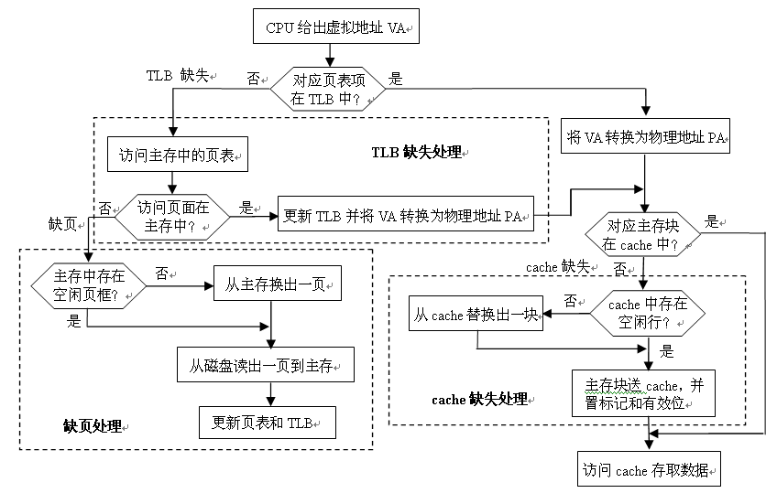
CPU访存过程
中断后重新进行访存指令的执行

Slide 30
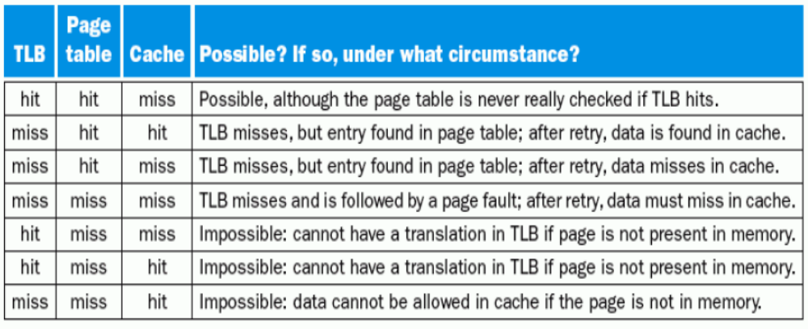
问题：引入虚拟存储管理机制后，一次访存需求可能通过几次真正的物理内存访问来完成？ 0 / 1 / 2 / 3次？
可能，TLB命中则页表一定命中，但实际上不会查页表
可能，TLB缺失但页表可能命中，信息在主存，就可能在Cache
可能，TLB缺失但页表可能命中，信息在主存，但可能不在Cache
可能，TLB缺失页表可能缺失，信息不在主存，一定也不在Cache
不可能，页表缺失，说明信息不在主存，TLB中一定没有该页表项
同上
最好的情况应该是hit、hit、hit，此时，访问主存几次？
不需要访问主存！
不可能，页表缺失，说明信息不在主存，Cache中一定也没有该信息
上表组合中，最好的情况是什么？
hit、hit、miss和miss、hit、hit
访存1次
上表组合中，最坏的情况是什么？
miss、miss、miss
需访问磁盘、并访存至少2次
剩余的中等情况呢？
miss、hit、miss
不需访问磁盘、但访存至少2次

Slide 31
分页式虚拟存储系统特点
分页系统的特点
  优点：实现简单，开销少。因为只有进程的最后一个零头（内部碎片）不能利用，故浪费很小
  缺点：由于页不是逻辑上独立的实体，因此可能会出现如“一条指令跨页”等问题，使处理、管理、保护和共享等都不方便

Slide 32
分段式虚拟存储器
分段系统的实现
  程序员或OS将程序模块或数据模块分配给不同的主存段，一个大程序有多个代码段和多个数据段构成，是按照程序的逻辑结构划分而成的多个相对独立的部分。
  （例如，过程、子程序、数据表、阵列等）
  段通常带有段名或基地址，便于编写程序、编译器优化和操作系统调度管理
  段可作为独立逻辑单位被其他程序调用，以形成段间连接，产生规模较大的程序
  分段系统将主存空间按实际程序中的段来划分，每个段在主存中的位置记录在段表中，并附以“段长”项
  段表本身也是主存中的一个可再定位段
  因为段本身是程序的逻辑结构所决定的一些独立部分，因而分段对程序员来说是不透明的（而分页对程序员来说是透明的）

Slide 33
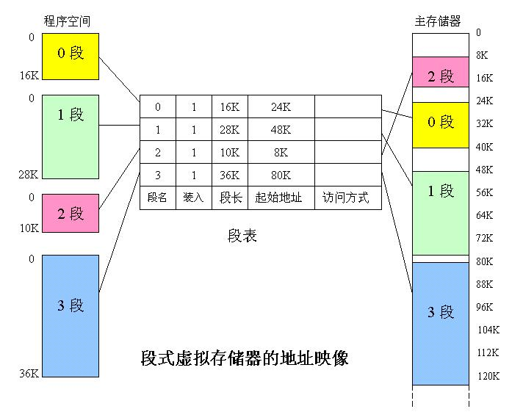
段式虚拟存储器的地址映像
物理地址=段起始地址+段内偏移
Faults (异常情况)：
缺段（段不存在）：装入位= 0
地址出界： 偏移量超出最大段长
保护违例：访问操作不符合访问方式指定类型

Slide 34
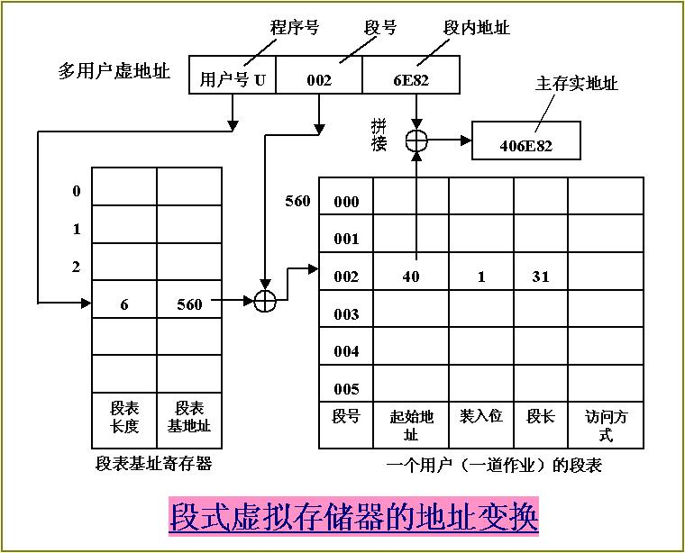
段式虚拟存储器的地址变换图
1 根据程序号和寄存器组内容，找到在内存中的某个进程的段表
2 根据段号在这个段表中找到一项，其中就有该段的物理存储首地址
3 根据这一段的物理存储首地址和段内地址，即得到最终访问的物理地址

Slide 35
分段式存储系统特点
分段式系统的特点
  优点：段的分界与程序的自然分界对应，故段具逻辑独立性，易于编译、管理、修改和保护，便于多道程序共享；某些类型的段（堆栈、队列）具有动态可变长度，允许自由调度以有效利用主存空间
  缺点：段长各不相同，起、终点不定，变化很大，给主存分配带来麻烦，且易在段间留下许多空余的零碎空间，不好利用，造成浪费
  （例如：一个长段调出后，调进一个短段就会造成碎区）

Slide 36
段页式存储器
段页式系统基本思想
  段、页式结合。程序按模块分段，段内再分页，进入主存仍以页为基本单位
  逻辑地址由段地址、页地址和偏移量三个字段构成
  用段表和页表（每段一个）进行两级定位管理

Slide 37
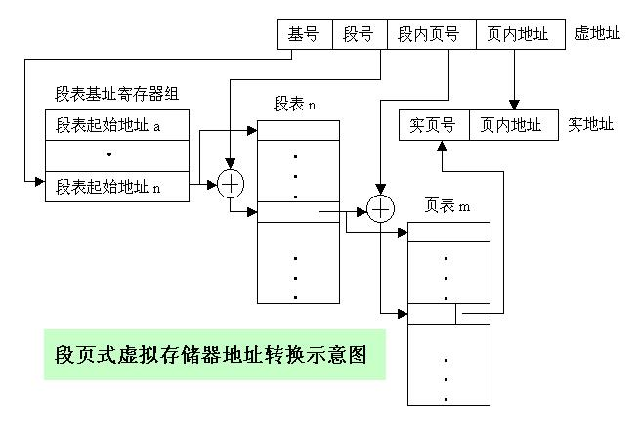
段页式虚拟存储器的地址变换
一个连续的逻辑段可能被分散在不连续的物理页中存放
1 根据基号和寄存器组内容，找到在内存中的某个进程的段表
2 根据段号在这个段表中找到一项，即为该段的页表首地址
3 根据页表首地址和段内页号，即找到了页表中的一项，其中包含物理页号

Slide 38
存储保护的基本概念
什么是存储保护？
  为避免主存中多道程序相互干扰
  操作系统程序和用户程序都需要保护
以下情况发生存储保护错
  地址越界（转换得到的物理地址不属于可访问范围）
    解决的方法：访问重定位、键保护、环保护
  访问越权（访问操作与所拥有的访问权限不符）
    解决的方法：页表中设定权限
    访问属性的设定—数据段可指定R/W或RO；程序段可指定R/E或RO
最基本的保护措施：
规定各道程序只能访问属于自己所在的存储区和共享区
  对于属自己存储区的信息：可读可写
  对共享区或已获授权的其他用户信息：可读不可写
  对未获授权的信息（如OS内核、页表等）：不可访问

Slide 39
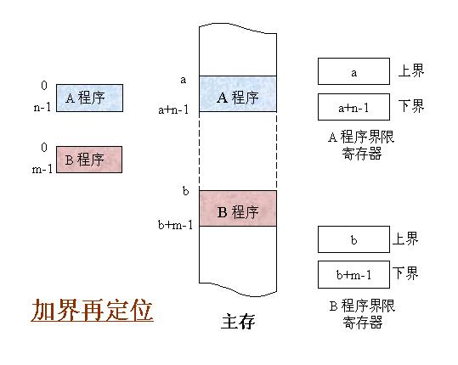
通过程序重定位进行存储区域保护
重定位方式：
  静态：装入物理内存前转换，OS将所有地址改为物理地址。
  动态：靠地址转换硬件实现，即程序执行过程中动态进行转换。动态定位可实现程序在主存中的浮动。
程序重定位通过逻辑地址加界（即加基准地址）来实现
对程序生成的地址进行判断，若在界限内，则说明没有越界，否则访问越界（并不适合用于虚拟存储器技术）

Slide 40
键保护和环保护方式进行存储区域保护
键保护方式
  每道作业（进程）设置一个保护键，并在页表中建立键标志
  进程运行时，将用户程序的键（记录在PSWR中）和访问页的键（存储键）核对，相符时才可访问，如同“锁”与“钥匙”的关系
  OS内核有权访问所有块，其程序状态字寄存器（PSWR）中的键为0
环保护方式（IA-32架构采用）
  各进程按其重要性分为多个保护级，各级别构成同心环
  OS负责分配进程的环号并记录在页表中
  最内环的进程保护级别最高，向外逐次降低
  最内环进程可以访问外环和同环进程的空间，而外环不得访问内环进程空间

Slide 41
存储保护的硬件支持
为了对操作系统的存储保护提供支持，硬件必须具有以下三种基本功能：
  （1）支持至少两种运行模式：
    管理模式(Supervisor Mode)
    用于完成操作系统各种功能的进程为系统进程，也称为内核(Kernel)进程、管理(Supervisor)进程。执行系统进程时处理器所处的模式称为管理模式(Supervisor Mode)，或称管理程序状态，简称管态、管理态、核心态
    用户模式(User Mode)
    完成非操作系统功能的进程称为用户进程，当系统运行用户进程时，处理器模式就是用户模式，或称用户状态、目标程序状态，简称为目态或用户态
  （2）使一部分CPU状态只能由系统进程写而不能由用户进程写（只能读）：这部分状态包括：User/Supervisor模式位、页表首地址、TLB等。OS内核可以用特殊的指令（一般称为管态指令或特权指令）来写这些状态
  （3）提供让CPU在管理模式和用户模式相互转换的机制：“异常”和“陷阱”（系统调用）使CPU从用户模式转到管理模式；异常处理中的“返回”指令（return from exception）使CPU从管理状态转到用户状态
通过上述三个功能并把页表保存在OS的地址空间，OS就可以更新页表，并防止用户进程改变页表，确保用户进程只能访问由OS分配给的存储空间

Slide 42
第四章总结
层次式存储器结构
程序访问的局部性
Cache
  实现技术：映射方式、写策略、替换算法
    直接映射（模映射）：地址=标记 | 行索引 | 块内地址
    全相联映射（全映射）：地址=标记| 块内地址
    组相联映射（组间模映射，组内全映射）：地址=标记|组索引|块内地址
    Write Back 和Write Through
  性能：如何提高cache的命中率？
    增大cache容量，适中的块大小
    采用多级cache技术(L1 / L2 / L3)
    采用快速查找算法，并采用并行判定是否命中
    缺失时，采用有效替换算法，淘汰cache中暂不使用的内容
    编译器优化目标程序
    程序员写出cache-friendly的程序
虚拟存储器

Slide 43
（续前）
虚拟存储器是磁盘和主存之间的缓存管理机制，而不是一种物理存储器
引入虚拟存储器，使程序员可以在一个极大的存储空间写程序，无需知道运行程序的物理存储器有多大
虚拟存储器采用“按需调页”技术，一部分程序调入主存，一部分存放在磁盘上
  交换的块（称为页）比Cache-MM层次的块要大得多
  全相联映射，通过页表实现逻辑地址和物理地址转换，由硬件实现
  缺页处理由OS完成（cache miss处理由硬件实现）
  经常使用的页表项放到特殊的Cache中，称为快表（TLB）
有分页式、分段式、段页式三种管理模式
两类存储保护形式

Slide 44
本章第二次作业
23、24（24题补充说明：表中数据都是十六进制形式）
10月28号交本子，11月4号测验

